Slide 1
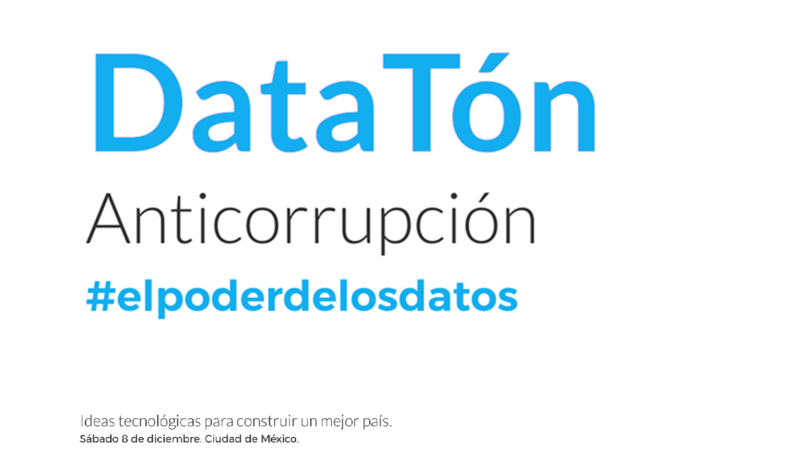
Equipo: Los datatonicos

Slide 2
Los datatonicos
Datos sobre los integrantes:
Daniel Reyes Analista con 9 años de experiencia en el sector de Riegos
Luis Hernández Data Scientist con conocimientos en programación y bases de datos
Mitzi Limón Consultora con 6 años en el área de BI (descubrimientos, patrones y visualizaciones).
Ángel Monjarás Experto en analítica de negocios con 15 años de experiencia en Banking, Retail y telecomunicaciones

Slide 3
Proyecto: Visualizaciones para análisis de corrupción
Integración de datos
Visualizaciones
Conclusiones

Slide 4
Objetivo
Proporcionar aplicativos de consulta que permitan examinar al máximo los datos:
1.- Calidad de datos [Permite de forma rápida encontrar errores en los registros, identifica duplicados, errores de dedo, error con formato de datos, completar vacíos]
2.- Permite de forma casi automática la integración de datos de diversas fuentes [exceles, csvs, bases de datos]
3.- Agrupar datos para su conteo [permite ver que valores aparecen más en un campo]
4.- Visualizar [Permite visualizar de forma rápida e intuitiva los datos utilizando gráficos variados para dotar de valor a la propuesta]

Slide 5
Análisis de RUPC integrado con compranet
Propuesta desarrolladas

Slide 6
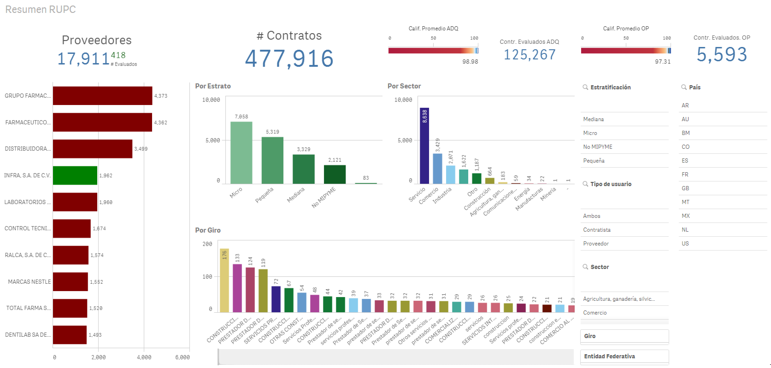
análisis de proveedores

Slide 7
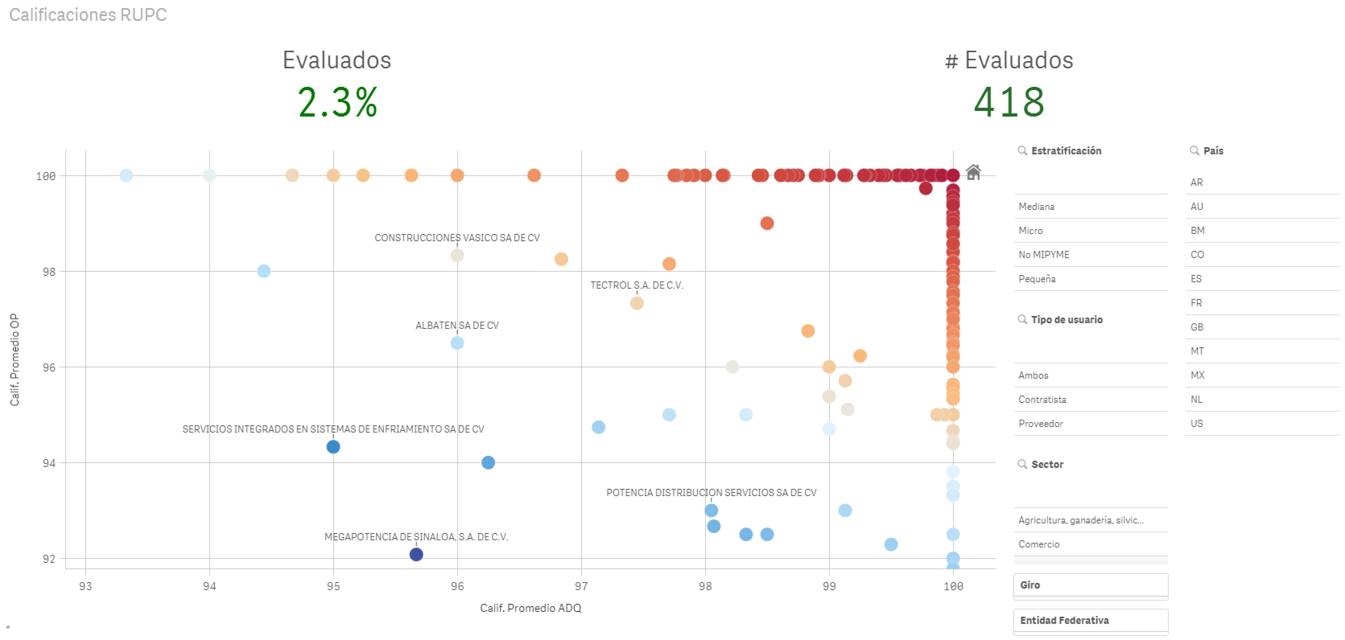
Matriz de calificación de Proveedores

Slide 8
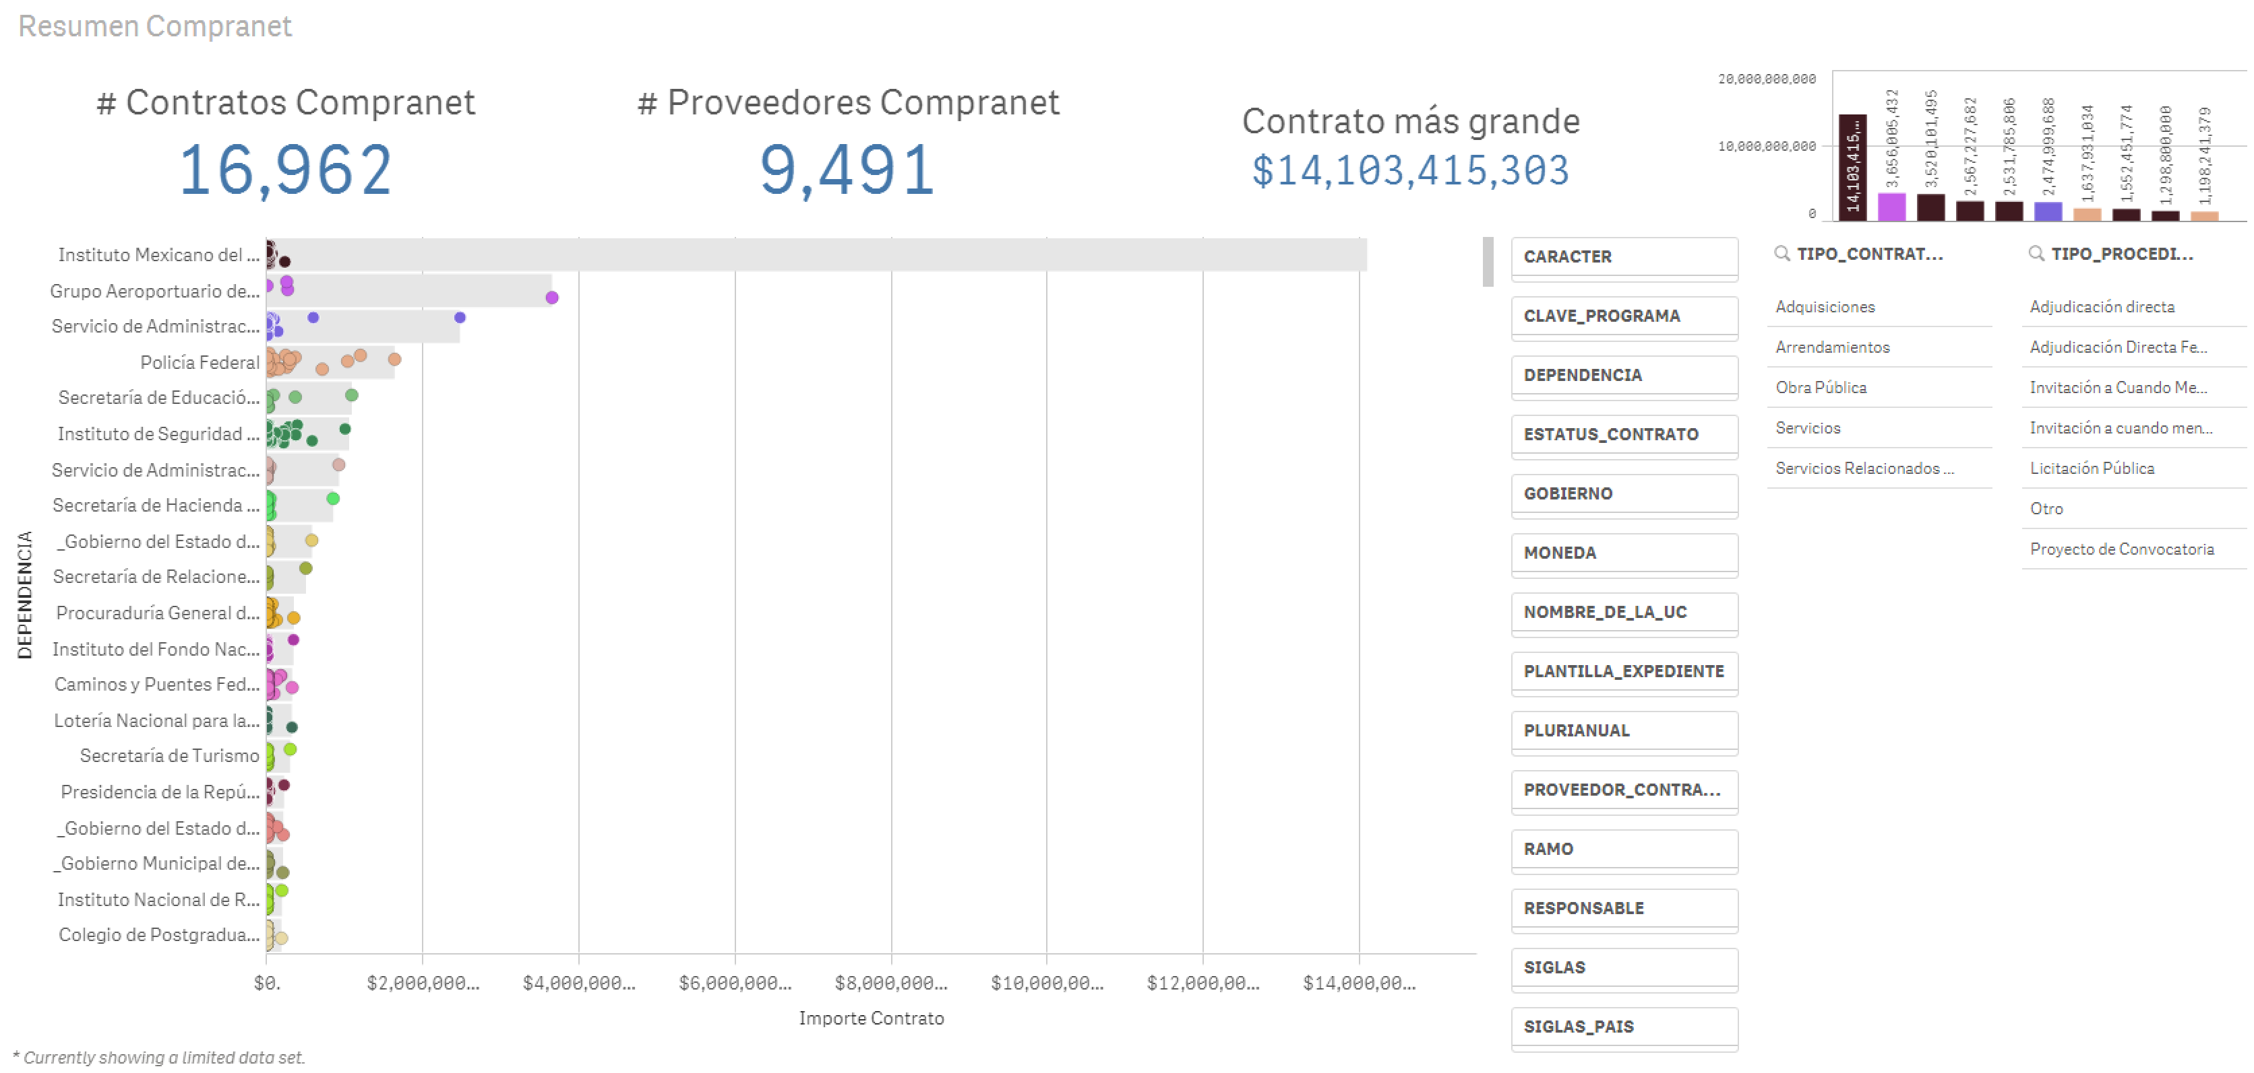
Contratos por dependencia y monto

Slide 9
Análisis de sets 04, 08, 17 y 05

Slide 10
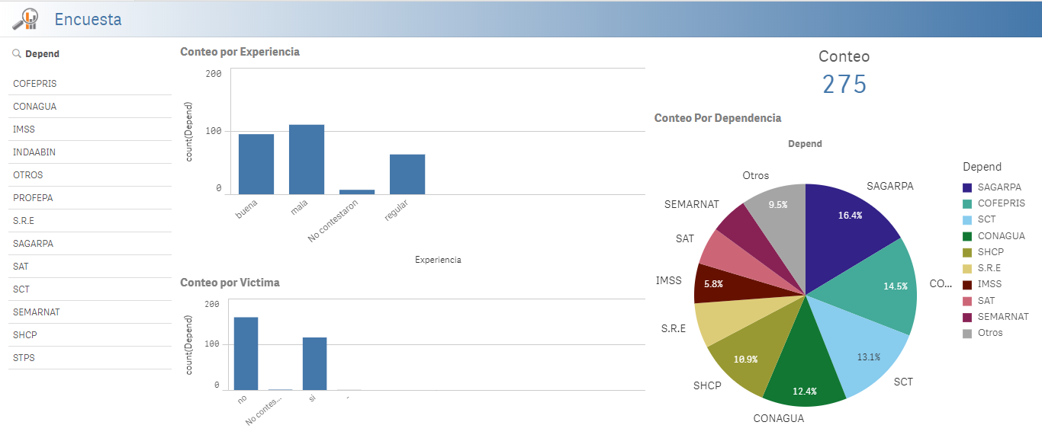
Análisis de 04, 08, 17 y 05 Unidos por Dependencia, la encuesta define 13 , que es la forma de reducir el objetivo de análisis
Notes:
Analisis de 04 Directorio de Proveedores y Contratistas sancionados (DPSC), proveedores_sancionados.csv 08 Registro de servidores públicos sancionados (RSPS), ServPubSancionados.csv 17 Registro de los servidores públicos de la APF que intervienen en procedimientos de contrataciones públicas (RENIRESP), reniresphistorico.csv Otros, Encuesta_Tramites_CCE, 05 Listado de trámites y servicios más susceptibles a la corrupción, Datos

Slide 11
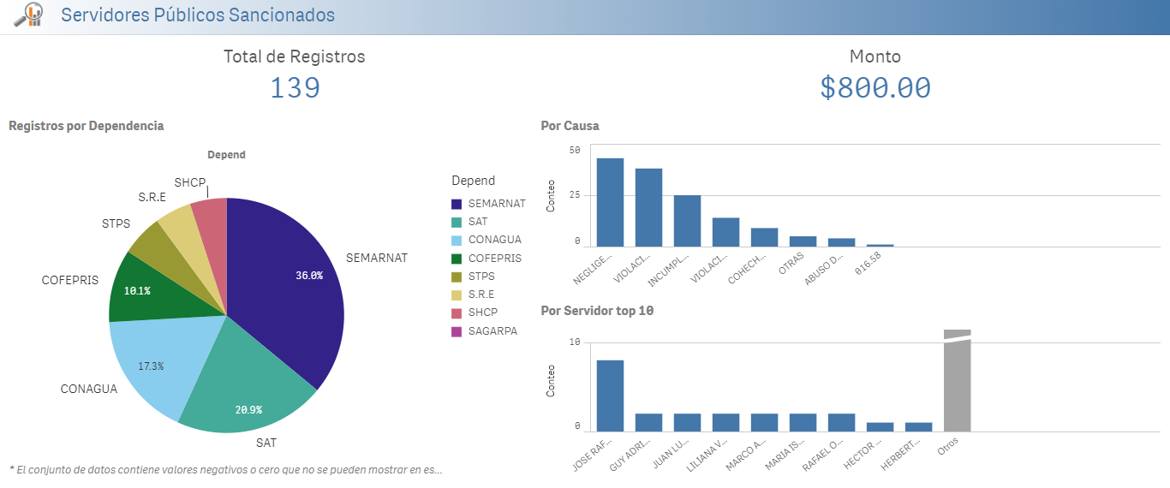

Slide 12
Cruce de Datasets

Slide 13
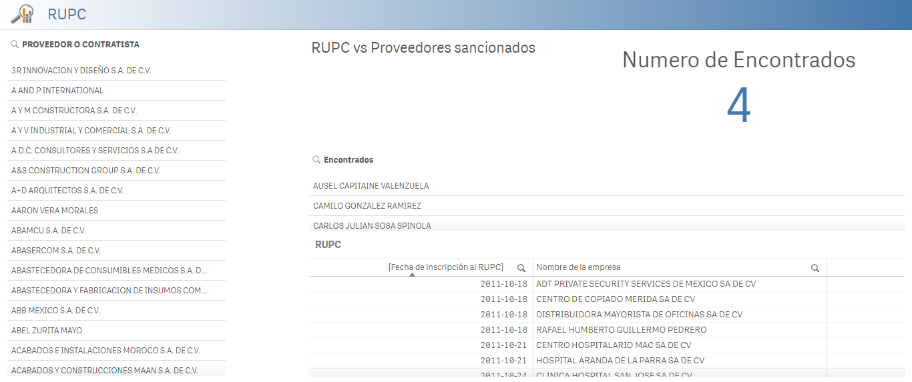
RUPC cruce con sancionados

Slide 14
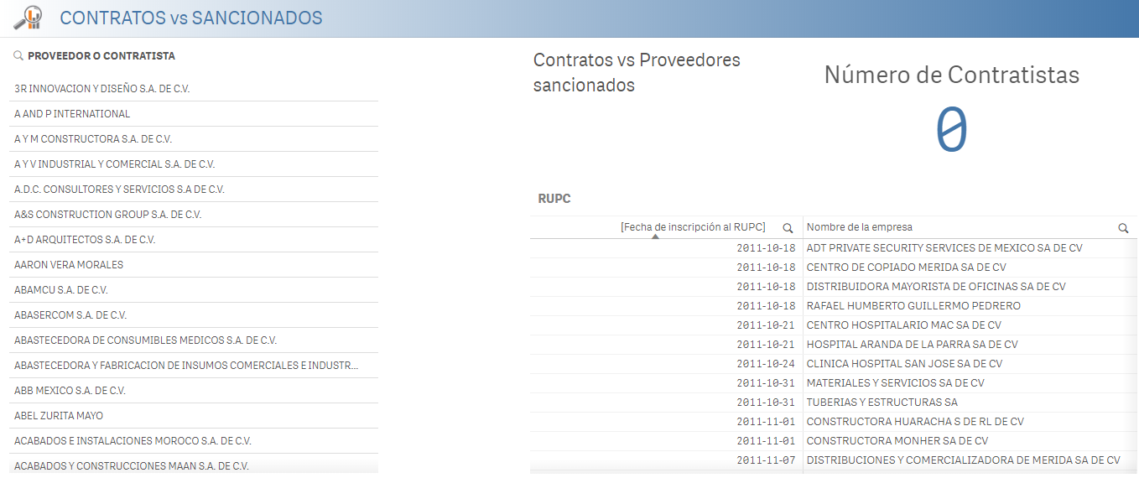
Contratos cruce con Sancionados

Slide 15
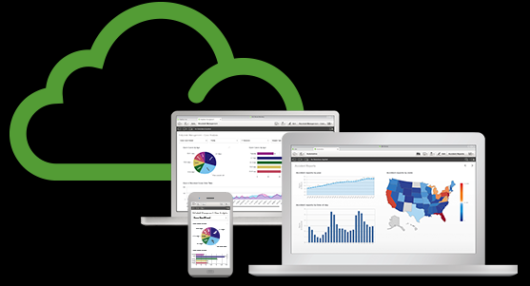

Herramienta Utilizada
Qlik Sense, Herramienta de BI, en su versión GRATIS desktop y Cloud
- ETL - Motor Asociativo de Datos
- Motor Cognitivo
- Visualización
- Colaboración:
- Historias de datos
- Autoría compartida

Slide 16
Hipótesis fallidas
PROVEEDORES SANCIONADOS CRUCE CON RUPC, 4 ENCONTRADOS POR EL CAMPO DE LA EMPRESA
PROVEEDORES SANCIONADOS CRUCE CON REPORTE DE CONTRATOS EF, 0 ENCONTRADOS POR CAMPO DE CONTRATISTA
PROVEEDORES SANCIONADOS CRUCE CON ACTUALES CONTRATOS 2018, NO SE LOGRO DEBIDO A QUE NO VIENE EL DATO DEL CONTRATISTA EN LA INFORMACIÓN
INTEGRACION DE VARIOS SETS DE DATOS
CON EL OBJETIVO DE ENCONTRAR IRREGULARIDADES

Slide 17
Conclusiones
Tratamiento de la información
UNICAMENTE DE LIMPIEZA DE DATOS, NO SE MODIFICO NINGUN DATA SET
Análisis
BASADO EN LOS TEMAS Y DATA SETS CON LOS QUE CONTABAMOS
Procedimientos
VARIANTES PARA DAR RESOLUCIÓN A HIPOTESIS

Slide 18
Descubrimientos
En la base reporte_de_contratos_ef correspondiente al DataSet No. 43, los folios VER15150400609406, OAX17170401010983 y OAX17170401012462 tienen fechas de firma de contrato de 2025 y 2027 y fechas de conclusión de contrato y de conclusión de 2016 y 2018; eso implica que los sistemas en que se captura la información no realizan validaciones lógicas que apoyen información confiable.

Slide 19
Descubrimientos
HISTORIA DE CALIDAD DE DATOS
RUPC (DUPLICADOS)
JUAN RAMON GARCIA SANCHEZ DADO DE ALTA CON LA MISMA FECHA UNO EN TAMAULIPAS Y OTRO EN LA CDMX, COMO SERVICIO Y COMO CONSTRUCCION
FRANCISCO JAVIER GARCIA PEREZ DIFERENTE AÑO DE ALTA NO TIENE RFC, EN EDO MEXICO Y JALISCO PROBABILIDA DE SER DIFERENTE PERSONA
SANCIONES
SERIA IDEAL ENCONTRAR INFORMACIÓN SOBRE LOS RESPONSABLES, PERO AUNQUE SE BUSCO LA INFORMACIÓN, Y SE ENCONTRARON CON ARCHIVOS CUYO TITULO REFERÍA A LA INFORMACIÓN LOS CAMPOS ESTABAN VACÍOS, EN RESUMEN INCOMPLETOS.

Slide 20
Descubrimientos
COMPRANET
LA INFO VIENE CON FORMATO DE JASON A PESAR DE SER CSV, IMPOSIBILITA LA CARGA DE ESTOS
REPORTE DE CONTRATOS
HAY UN PAR DE CASOS CUYA FECHA ES FUTURISTA POR MUCHO, LO CUAL NOS LLEVÓ A PENSAR QUE SUS SISTEMAS DE CAPTURA NO VALIDAN FECHAS

Slide 21
Gracias

